Slide 1
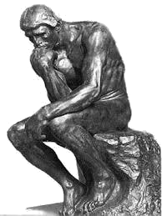

世界遺産巡りの旅
ケベック旧市街の歴史地区
（カナダ）
ロダン・パソコン・スクール（脳トレクイズ）
写真が6か所変化するので見つけてくださいね！
ケベック旧市街の歴史地区は、1985年に登録された文化遺産である。城壁に囲まれた丘の上にあるアッパータウンと丘と川岸の間にあるロウワータウンとに分かれている。
アッパータウンには、「シャトー・フロンテナック」フランスの古城を模した高級ホテルで、現在も老舗として稼働し、ケベックシティの象徴ともいえる建物です。
北米にいながらフランスの情緒も感じられる都市であり、石造りの城壁や、中世の趣を感じられる旧市街からは、国内の他都市とはひと味違う独特の雰囲気が楽しめます。
クリックして問題へ進んでください。

Slide 2
１
２
３

Slide 3
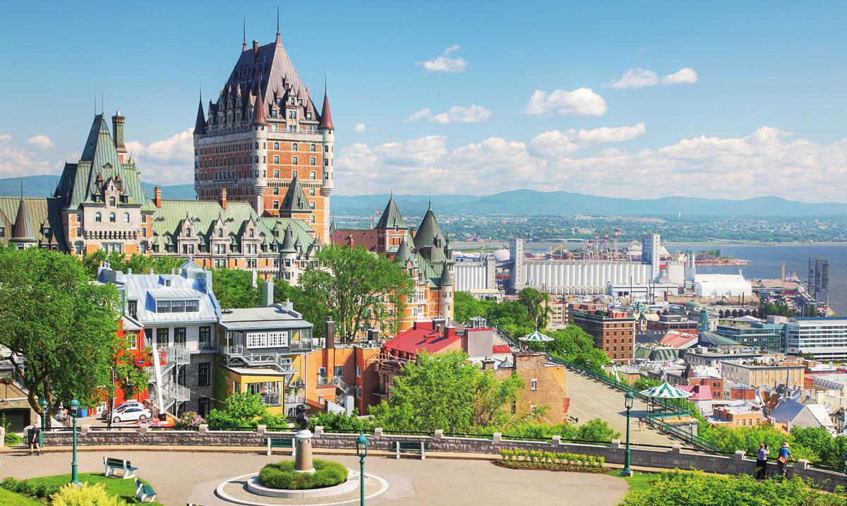



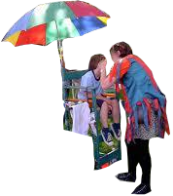


6つの変化は分かりましたか？ クリックすると次の画面に進みます。

Slide 4
終 わ り
ケベック旧市街の歴史地区の観光はいかがでしたか？
ロダン・パソコン・スクール
現れた変化は6つです、全部わかりましたか？
分からなかった人は分かるまでチャレンジしてね！！
再チャレンジはＥＳＣキーを押してください
次いで「スライドショー」「最初から」をクリックしてください。

